Slide 1
富士山登山鉄道の問題点
富士山は泣いている！富士山の本質性（日本人の根本神・根本心）を傷つける行為
「世界文化遺産」登録の意義・目的である「開発の抑止」「持続可能な環境の保全」に反する行為
想定される「富士山大噴火」の危険性を軽視した行為
富士山の雪崩・土砂流・風雨・降雪等のすさまじい「自然力・破壊力」を無視した傲慢な行為
登山鉄道建設の必要性に係る根拠の希薄性・不透明感
環境負荷への懸念、来訪者・大型バスの増加、CO2排出量の増加、景観問題
五合目からの「集中型観光」から富士山360度の四季折々の魅力を楽しめる「分散型観光」への転換
世界的観光のトレンドは「原生への回帰」

Slide 2
富士山登山鉄道の問題点
計画実現に係る合意形成・情報共有プロセスの稚拙性
上から目線、環境NPOや専門家、多様な利害者との議論欠如
世界は「パートナーシップ・地域協働」の時代
富士山は「世界の宝」「日本の宝」「静岡の宝」を無視した狭小性
「万事公論に決すべし」の発想無し
山梨県の考えを優先した「銭の山」化
多様な災害に対する「リスクマネジメント」の事前対策・想定が未熟な施策
火山災害、地震災害、斜面災害、氷雪災害、風水害、山火事、土砂崩れ、大雪、竜巻、火山灰、火砕流等
八合目からは「富士山浅間大社」の境内地
土地所有者との調整不足
「鎮爆」への恐怖心や「神の山」への畏敬の念を軽視

Slide 3
富士山登山鉄道の問題点
「包括的管理基本計画」「富士山再生アクションプラン」の富士山圏域・国民的議論不足
登山鉄道の採算性の不確実性
災害発生の頻発時、冬期での凍結・大雪、夏期での大雨自
運輸交通企業の匿名感・非現実性
委員に京王電鉄㈱、小田急電鉄㈱が入っており、地元企業の富士急行㈱は蚊帳の外、地域企業振興を無視
経済観光団体は登山鉄道実現で観光客減になる。事業を認知・理解しているのか
登山客は25万人以上には増えない
通行料2,000円＋入山料（任意）1,000円＋LRT10,000円＋入山規制4,000人以内

Slide 4
富士山登山鉄道の問題点
ユネスコ（イコモス）等、この登山鉄道建設に世界的な批判
日本人へのバッシング等に論理的、登録の意味から耐えられるのか？
登録10年目、「6項目」の勧告・宿題は未解決、行政の怠慢

Slide 5
現状・課題と富士山登山鉄道の必要性
適正利用
ユネスコ・イコモスの指摘
収容力を踏まえた来訪者管理が必要
現状・課題
インバウンドを中心に来訪者は増加基調
特定の季節や曜日に集中し、著しい混雑が発生
来訪者の平準化が必要

Slide 6
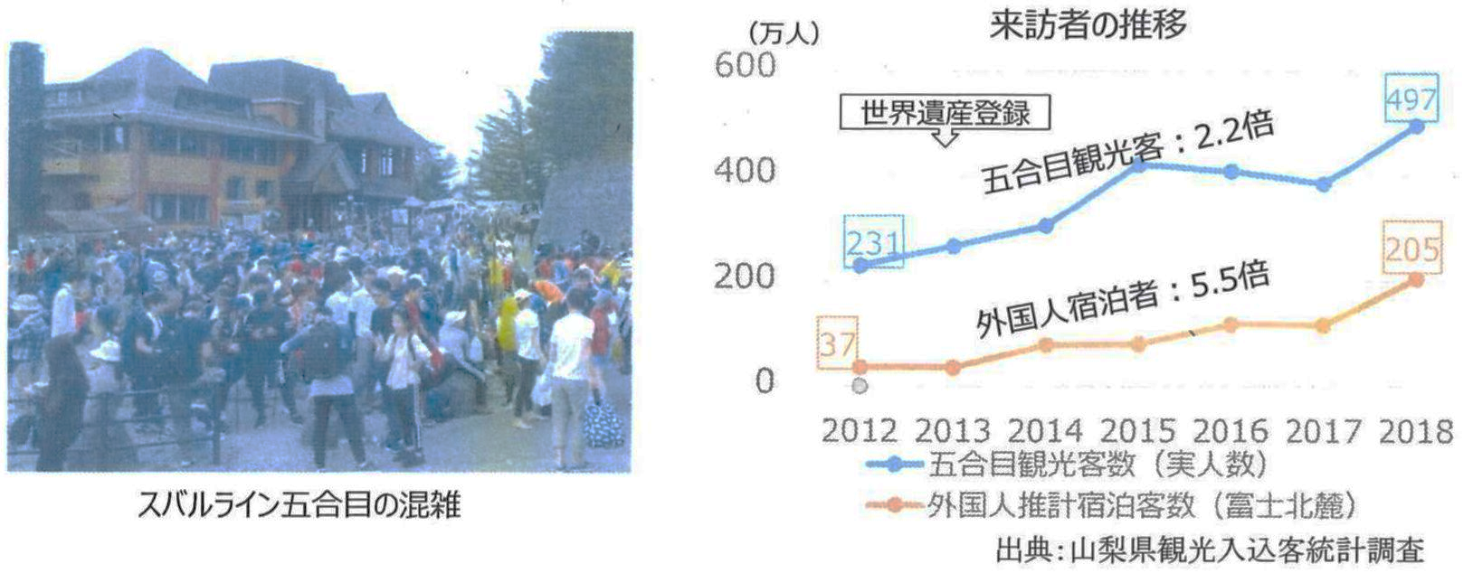
現状・課題と富士山登山鉄道の必要性

Slide 7
現状・課題と富士山登山鉄道の必要性
環境保全
ユネスコ・イコモスの指摘
７、８月のピーク時、自家用車が道路に大きな圧力をかけている
自動車・バスからの排気ガスが懸念される
現状・課題
大型バスの増加によりCO2等の排出量が増大
混雑期には、トイレの機能低下、水・燃料の運搬や自家発電による環境負荷の増大などが懸念
クリーンな交通システムやライフラインが必要

Slide 8
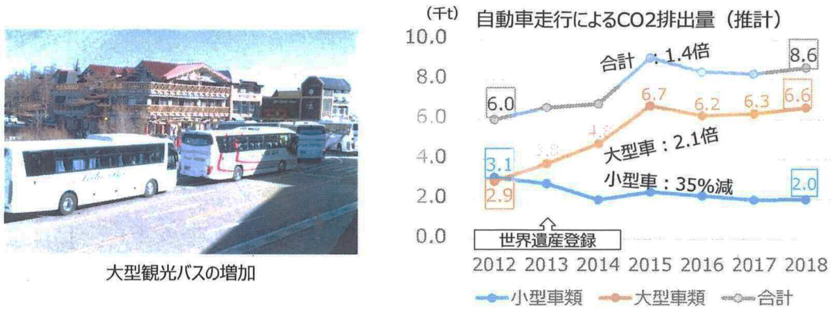
現状・課題と富士山登山鉄道の必要性

Slide 9
現状・課題と富士山登山鉄道の必要性
景観改善
ユネスコ・イコモスの指摘
山の神聖さや美しさと調和した来訪者施設が必要
吉田口五合目の諸施設について意匠の改善を要す
現状・課題
まとまりがなく、人工的で風情にかける景観
五合目の景観・環境改善による観光地としての高付加価値化
上質な利用体験機会

Slide 10
現状・課題と富士山登山鉄道の必要性

Slide 11
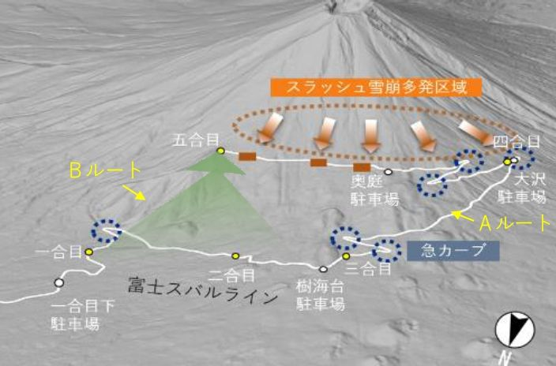
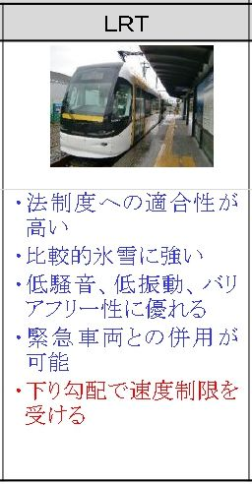
現状・課題と富士山登山鉄道の必要性

